Slide 1

Centro de Emprego
IEFP
Guarda

Slide 2
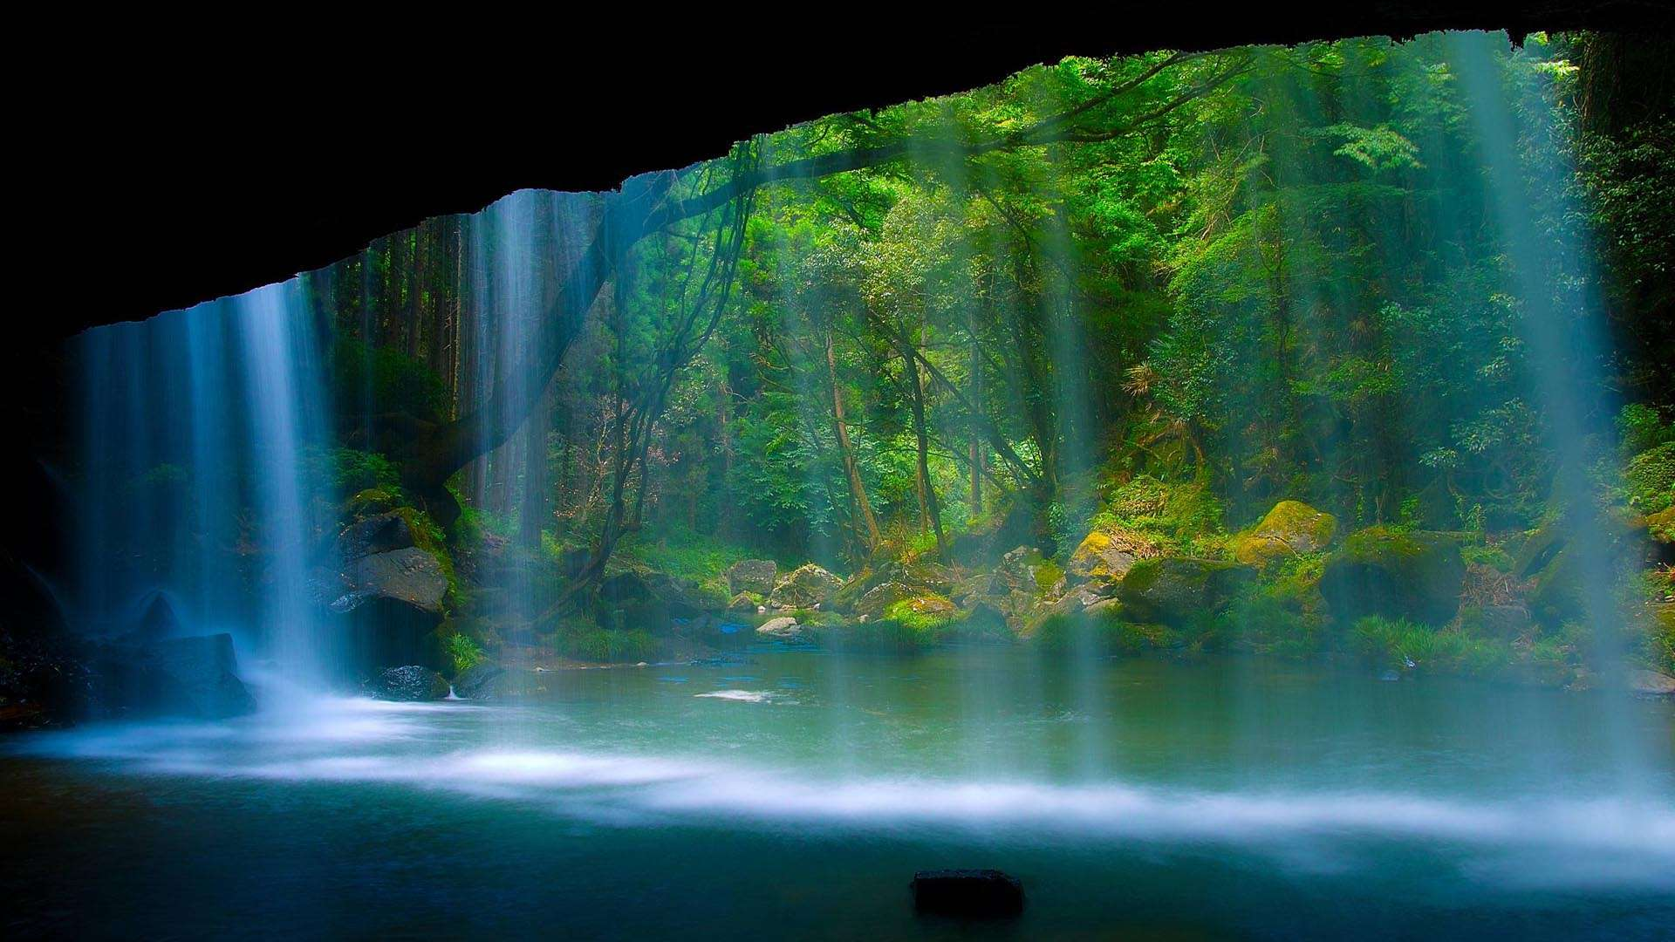
Diapositivo oculto
Menu

Slide 3
Cursos
Técnicos de Informática;
Operadores de Informática;
Cabeleireiros;

Slide 4
Técnicos de Informática
Duração do Curso
O Curso terá a duração de aproximadamente 2 anos e meio (3.250 horas), com 9 meses em Formação Prática na Empresa.
Certificações
Certificado de Qualificações
Equivalência ao 12º ano de escolaridade
Bolsas e Subsídios
Consulte os nossos Apoios Sociais.

Slide 5
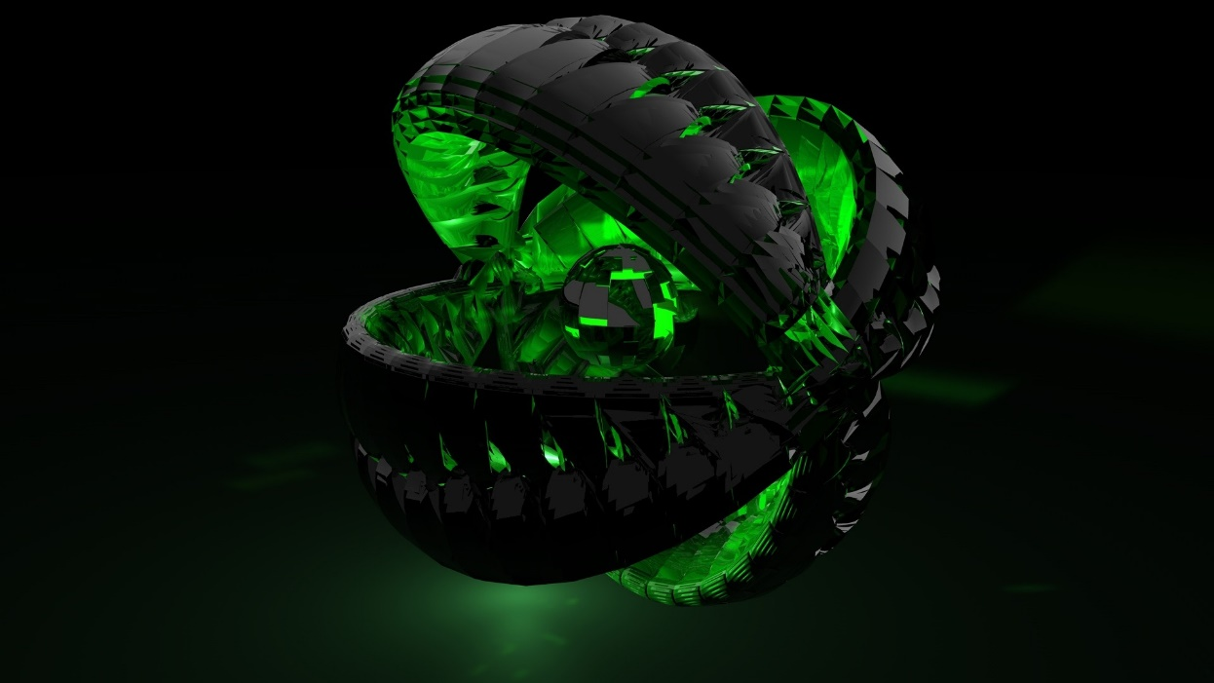
Técnicos de Informática
Objetivos
O/A Técnico/a de Informática - Instalação e Gestão de Redes efetua a instalação, a configuração e a manutenção de redes informáticas e dos equipamentos de apoio à estrutura de redes, procedendo à implementação dos níveis de segurança adequados, assegurando a otimização do seu funcionamento e respeitando as normas de segurança, higiene e saúde no trabalho e de proteção do ambiente.
cursos

Slide 6
Operadores de Informática
O Operador de Informática é o profissional que, de forma autónoma e de acordo com as orientações técnicas, instala, configura e opera software de escritório, redes locais, internet e outras aplicações informáticas, bem como efectua a manutenção de microcomputadores, periféricos e redes locais. Pretende-se proporcionar aos formandos uma aquisição profissional que lhes permita a inserção no mundo de trabalho e sensibilizá-los para o interesse pela formação ao longo da vida. Durante o curso serão dinamizadas atividades de exploração do mundo de trabalho, como visitas a locais de trabalho e outras de carácter educativo. Existirá formação em contexto de trabalho, tendo cada formando um plano individual de estágio, com os respectivos objectivos, programação de actividades, competências e horários. A avaliação final, na figura da PAF, assume um carácter de prova de desempenho profissional, consistindo na realização, perante um júri tripartido, de um ou mais trabalhos práticos, de acordo com o perfil visado, com o objetivo de avaliar os conhecimentos e competências mais significativos.

Slide 7
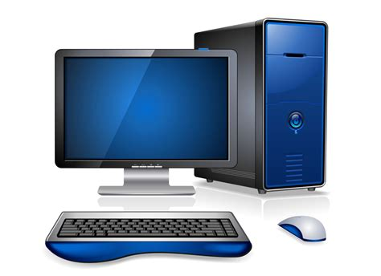
Operadores de Informática
Matriz curricular
Componente de formação sócio-cultural | Nº de horas
Língua Portuguesa | 192
Língua Estrangeira | 192
Cidadania e Mundo Actual | 192
Tecnologias de Informação e Comunicação | 96
Higiene, Saúde e Segurança no Trabalho | 30
Educação Física | 96
Componente de formação científica
Matemática Aplicada | 210
Físico-química | 123
Componente de formação tecnológica
Instalação e Manutenção de Microcomputadores | 180
Aplicações de Escritório | 180
Gestão de Base de Dados | 138
Inst., Conf. e Op. de Redes Locais e Internet | 270
Componente de formação prática
Formação em Contexto de Trabalho (2º ano) | 210
Total de horas/curso | 2109
cursos

Slide 8
Cabeleireiros
Mestre dos Mestres em Alisamento de Cabelo
Na Makeover Cabeleireiros somos pioneiros na Técnica de ALISAMENTO A LASER em Portugal e representantes exclusivos na Europa, desde 2012. Realizámos o desejo de muitas mulheres que sonhavam ter os cabelos lisos.
Somos o único espaço que lhe oferece a garantia de 1 ano dos seus alisamentos.
A empresária Alexa Ponces, após ter sido vítima de uma má experiência num processo de alisamento progressivo, começou a fazer experiências com várias substâncias químicas em busca do efeito que desejava para os seus cabelos: uma fórmula de alisamento que dispensasse o uso de químicos agressivos, proporcionando um liso natural e saudável aos fios. Com o apoio de uma equipa de Engenheiros Químicos, especializados na área da Cosmética, Alexa finalmente chegou à fórmula que procurava. O sonho de ter um cabelo liso e saudável sem aspecto de pontas espigadas, algo que não limitasse o uso de coloração, foi finalmente foi concretizado.

Slide 9

Cabeleireiros
Alexa patenteou o produto e batizou-o de “FÓRMULA DIVINA”. Em poucos meses o Salão tornou-se um sucesso.
A “Fórmula Divina”, após o seu sucesso, ganhou nova vida com o uso do Aparelho a Laser e Photon Hair, devidamente certificados pelas normas de uso e segurança da União Europeia, e representado com exclusividade na Europa pela Makeover desde 2012.
Finalmente no mercado uma fórmula divina que transforma cabelos crespos e volumosos em cabelos lisos e saudáveis juntamente com a ação da LUZ A LASER denominado PHOTON HAIR
cursos

Slide 10
Início
IEFP

